Slide 1
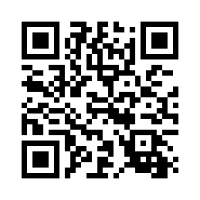
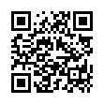
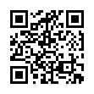
第8版 20230906
ご寄附のお願い
弊法人ではカダバーサージカルトレーニング（CST）の開催・運営、メディカルデジタルトランスフォーメーション（MDX）の推進、医療国際教育、難民支援、子ども宅食等、様々な事業に取り組んでおります。
誠に恐縮ではございますが、趣旨をご理解いただきご寄付を賜りたく、ここにお願い申し上げる次第でございます。
なお、ご寄附の方法は下記の2通りとさせていただきますので、何卒よろしくお願い申し上げます。
方法1. クレジットカードによるご寄附
下記URLよりお手続きをお願い致します。
https://syncable.biz/associate/IPOQPM/donate/
方法2. お振込みによるご寄附
①ご寄付のご連絡
当機構の事務局まで、ご寄附の連絡をお願い致します。
E-mail: contact@ipoqpm.org
②お振込み
メールでご連絡いただいた上で、下記の口座へお振込みください。
なお、誠に恐れ入りますが、振込の際の手数料は寄附者様にご負担いただきますよう、お願い致します。
特定非営利活動法人
光量子医学推進機構
Institute for Promotion of Quantum and Photon Medicine (IPOQPM)
振込先
ゆうちょ銀行 〇八九（ゼロハチキュウ）店 当座 ０１３８５７２
特定非営利活動法人 光量子医学推進機構
トクヒ）コウリョウシイガクスイシンキコウ
領収書の発行について
ご寄附の受領後、ご希望いただいた寄附者様宛に、メールにて領収書をお送りいたします。ご希望の場合は、下記連絡先までお申し付けください。
なお、領収書発行日はお手続き日やカード決済口座からの振替日ではなく、当機構の入金確認後となりますことをご了承ください。
非営利活動法人 光量子医学推進機構
〒431-3192 静岡県浜松市東区半田山1-20-1
浜松医科大学内
TEL 053-526-7040 ／ FAX 053-435-2468
E-mail： contact@ipoqpm.org
ホームページ https://ipoqpm.com/
E-mail
WEBサイト

Slide 2
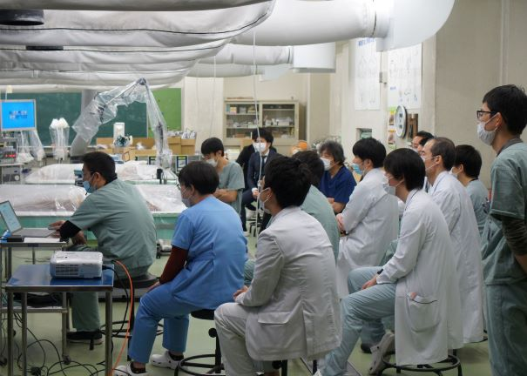
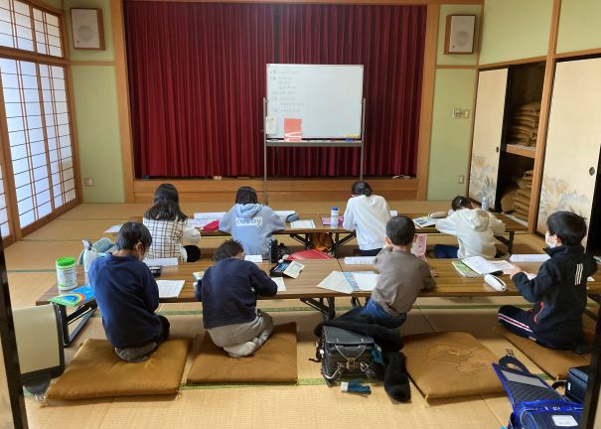
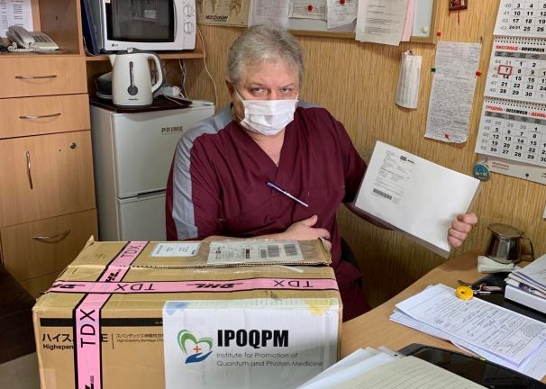
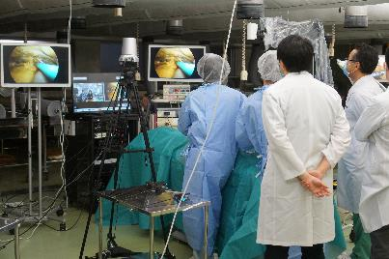
目 的
2020年度
CST参加者の所属施設
参加者の内訳（学内外）
地域の医療技術向上と安全な医療提供のために
県外
26％
東京
神奈川
茨城
愛知
大阪
静岡がんセンター
富士宮市立病院
富士宮市立中央病院
フジ虎ノ門整形外科病院
医師および医療と介護スタッフの養成、医療機器等の
開発に関する事業をグローバルに行うことで、質の高い医療と介護の
提供体制の構築を図り、それをもって世界と地域住民の
健康の維持・増進に資することを目的とします。
これらは、2015年に国連サミットで採択された持続可能な開発目標
（Sustainable Development Goals: SDGs）の3.「すべての人に健康と福祉を」
および4.「質の高い教育をみんなに」に該当します。
学外
49.4％
学内
50.6％
県東部
11％
県中部
20％
県西部
43％
聖隷浜松病院
聖隷三方原病院
浜松医療センター
遠州病院
浜松赤十字病院
十全記念病院
すずかけセントラル病院
磐田市立総合病院
菊川市立総合病院
中東遠総合医療センター
市立御前崎総合病院
静岡大学工学部機械工学科（※研究）
静岡赤十字病院
静岡済生会病院
静岡市立清水病院
藤枝市立総合病院
焼津市立総合病院
静岡市立静岡病院
島田市立総合医療センター
事業内容
CSTの支援事業
ローカルな支援
グローバルな支援
法人概要
団体名 非営利活動法人 光量子医学推進機構
事務局 〒431-3192静岡県浜松市東区半田山1-20-1
浜松医科大学内
電話番号／FAX TEL 053-526-7040／FAX 053-435-2468
認証年月日 令和3年5月19日
役員
若手医師の教育や、地域の外科教育であるカダバーサージカルトレーニング（CST）の設備整備や運営補助を行い、医療技術の向上と安全な医療提供を支援します。
子育て家庭を対象とした食材無料配布会や、社会的孤立を防ぐ子供の居場所づくり、身寄りのない方の献体登録を受け入れるための環境整備など、地域の福祉課題に取り組んでいます。
ウクライナで働く医師への医療物資支援や、国内のウクライナ避難民を対象としたオンライン健康サポート事業に取り組んでいます。
名誉理事
特別理事
代表理事
副代表理事
理事
理事
理事
理事
理事
理事
理事
理事
理事
理事
理事
理事
監事
監事
今野弘之
松山幸弘
瀬藤光利
佐藤智仁
滝浪 實
毛利 博
御室健一郎
大須賀正孝
米田博文
山名 裕
斉藤 薫
青山 幸泰
鈴木 典之
矢尾 育子
佐野 由香利
中嶋 圓
藤吉修崇
柴田 亮
浜松医科大学 学長
浜松医科大学付属病院 病院長
浜松医科大学 教授
浜松医科大学 特任助教
一般社団法人 浜松医師会 会長
公益社団法人 静岡県病院協会 会長
藤枝市立総合病院 事業管理者
浜松磐田信用金庫 会長
株式会社ハマキョウレックス 代表取締役会長
日本経営同友倶楽部 副代表理事
株式会社ロングライフ 代表取締役社長
浜松市副市長
遠州鉄道株式会社 会長
浜松商工会議所 会頭
綜合警備保障株式会社 特別顧問
湖西市 副市長
関西学院大学 教授
静岡新聞 社会部 記者
人権擁護委員（静岡県人権擁護委員会連合 理事）
元 静岡県立大学 学長補佐
弁護士
公認会計士 税理士
CST事業の紹介
CST（Cadaver Surgical Training）とは
これまでの活動
カダバー（Cadaver）とは生前の御意志に基づいて献体された
御遺体のことです。
この御遺体を使わせていただき、医師の手術手技の修練や研究開発を行うことを、カダバーサージカルトレーニング（Cadaver Surgical Training：CST）と呼びます。
2018年度 厚労省予算獲得 事業開始
・白菊会会長へ挨拶
・学内CST委員を設置
・1診療科 70名参加
【2020年度 鼠径ヘルニアカダバートレーニング】
2019年度 文科省予算「CSTネットワーク事業」
文科省「東海国立大学機構CSTネットワーク事業」の一環として、鼠径ヘルニアカダバートレーニングを実施しました。
大学間で単位互換の制度を整え、
テレビ会議システムを利用することで、
遠隔地の大学院生がCSTの講義を受
講し、単位を取得できる環境を整備し
ました。
・厚労省設備整備費 ご遺体用冷蔵庫の設置
・8診療科（団体）145名（学外70名）参加
2020年度 厚労省予算獲得
・13診療科（団体）263名（学外130名参加）
※すべて無報酬

